Slide 1
第四章
深度学习基础

Slide 2
目录
卷积神经网络（CNN）介绍
从零开始训练猫狗识别模型
数据增强：举一反三造数据
特征提取：站在巨人肩膀上
模型微调：青出于蓝胜于蓝

Slide 3
卷积神经网络（CNN）介绍

Slide 4
神经网络层对比
全连接层/密集层
(FC/Dense)
卷积层
(Conv)

Slide 5
全局学习模式：全连接
猫

Slide 6
局部学习模式：卷积
基于此猫重绘右图

Slide 7
卷积工作原理：卷积
需重绘

Slide 8
卷积工作原理：边界效应

Slide 9
卷积工作原理：边缘填充

Slide 10
卷积工作原理：步进卷积

Slide 11
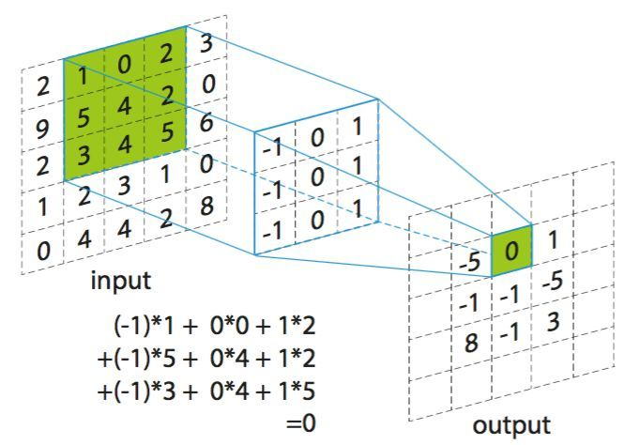
卷积工作原理：计算方法

Slide 12
滤波器与响应图
通道1
通道2

Slide 13
池化层

Slide 14
从零开始训练猫狗识别模型

Slide 15
通用模型训练流程
数据下载
数据集准备
模型构建
模型训练
模型保存
模型评估

Slide 16

Kaggle 猫狗分类数据集
https://www.kaggle.com/c/dogs-vs-cats/data

Slide 17
Try it
“Hello TensorFlow”

Slide 18
数据增强：举一反三造数据

Slide 19
数据增强
随机旋转
水平/垂直
平移
错切变换
随机缩放
水平翻转
填充像素

Slide 20
数据增强示例

Slide 21
Try it
“Hello TensorFlow”

Slide 22
特征提取：站在巨人肩膀上

Slide 23
分层特征提取

Slide 24
卷积基与新特征
图需要重绘
Notes:
为什么仅重复使用卷积基?我们能否也重复使用密集连接分类器?一般来说，应该避免这 么做。原因在于卷积基学到的表示可能更加通用，因此更适合重复使用。卷积神经网络的特征 图表示通用概念在图像中是否存在，无论面对什么样的计算机视觉问题，这种特征图都可能很 有用。但是，分类器学到的表示必然是针对于模型训练的类别，其中仅包含某个类别出现在整 张图像中的概率信息。此外，密集连接层的表示不再包含物体在输入图像中的位置信息。密集 连接层舍弃了空间的概念，而物体位置信息仍然由卷积特征图所描述。如果物体位置对于问题 很重要，那么密集连接层的特征在很大程度上是无用的。

Slide 25
Try it
“Hello TensorFlow”

Slide 26
模型微调：青出于蓝胜于蓝

Slide 27
模型微调：VGG16
卷积块1
Conv2D
Conv2D
卷积块2
MaxPooling2D
冻结
卷积块3
Conv2D
Conv2D
卷积块4
Conv2D
MaxPooling2D
卷积块5
Flatten
微调
Dense
分类模块
Dense

Slide 28
Try it
“Hello TensorFlow”

